Slide 1
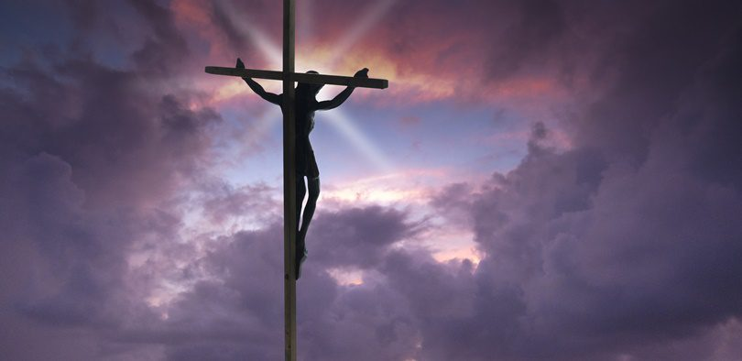
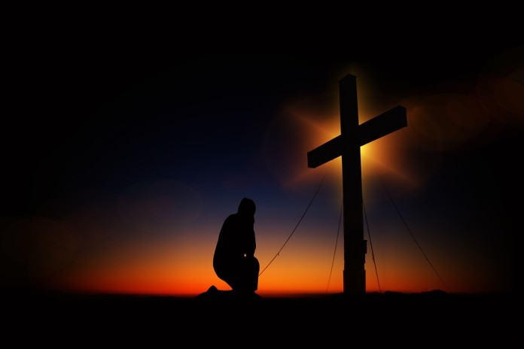
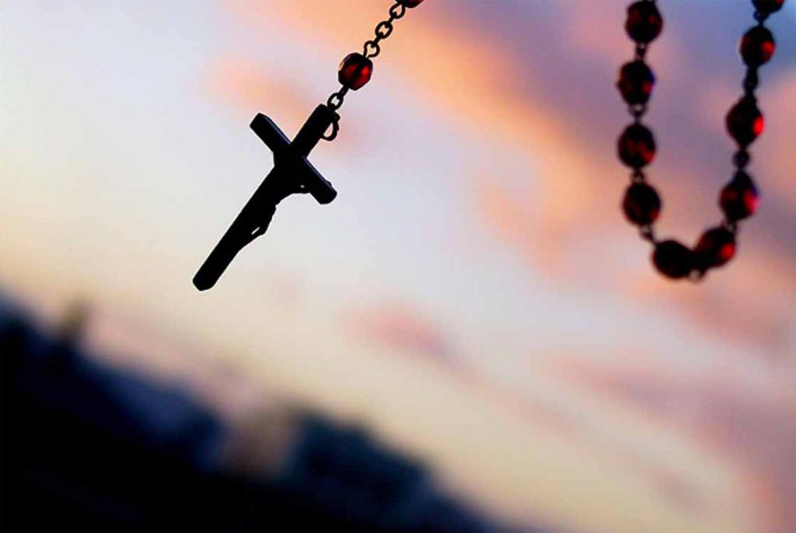
KORIZMA
Napravila: Ivana Jurić, 3.d
Profesorica: Anita Vuletin
Srednja škola Ivana Lucića Trogir

Slide 2
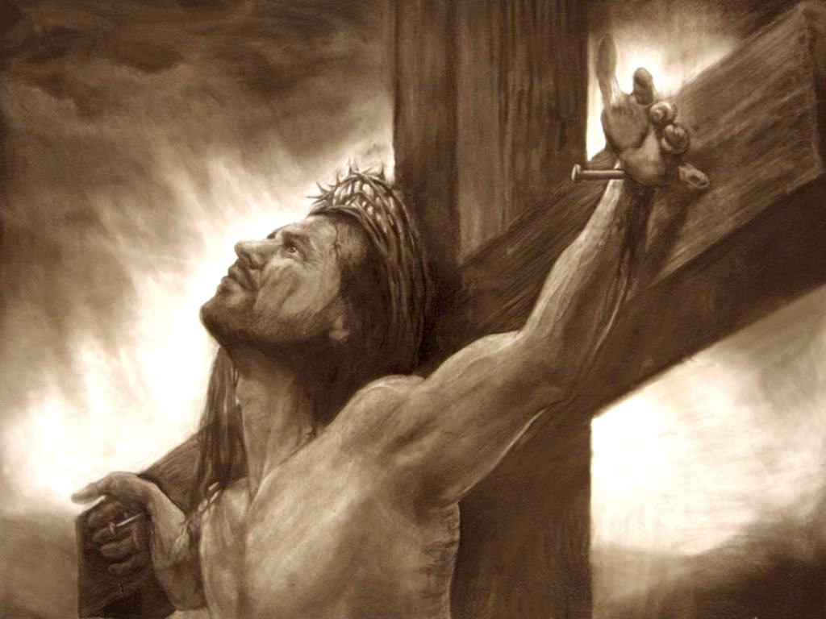
Korizma je vrijeme približavanja Gospodinu
Korizma je… želiš li postiti?
Posti od zavisti…
Posti od površnosti…
Posti od laži…
Posti o kruhu i vodi...
Budi susretljiv prema drugima i prema
samom sebi.

Slide 3
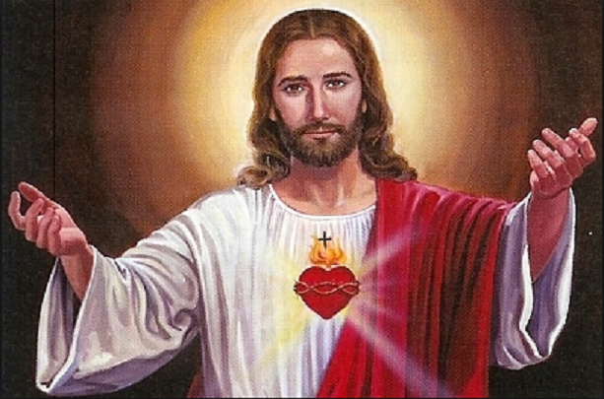
Korizma je vrijeme ljubavi prema Bogu i bližnjemu
Posti od srditosti i moli:
„Isuse blaga i ponizna srca,
učini srce moje po srcu svome.”

Slide 4
Korizma je vrijeme nade
Posti od gunđanja i nezadovoljstva.
Otvori oči za dobro koje te okružuje i raduj mu se.

Slide 5
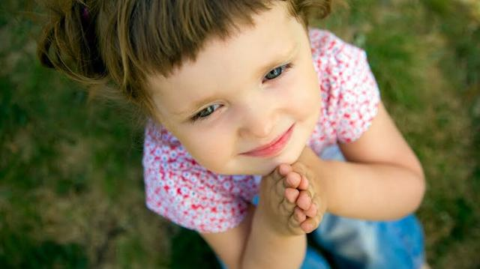
Korizma je vrijeme zahvalnosti
Posti od gorčine.
I budi zahvalan za ono što imaš.

Slide 6
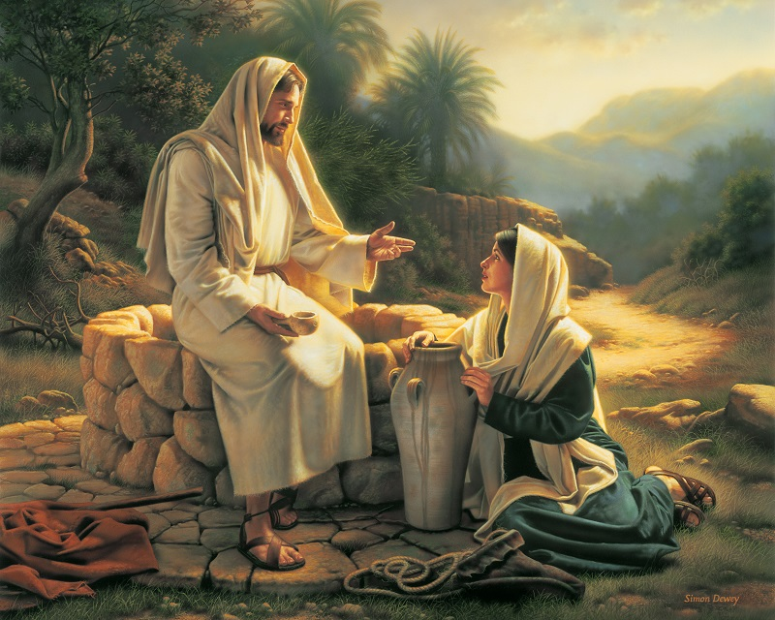
Korizma je vrijeme prihvaćanja
Posti od nestrpljenja
i pretjeranih očekivanja.
Prihvati ljude kakvi jesu.

Slide 7
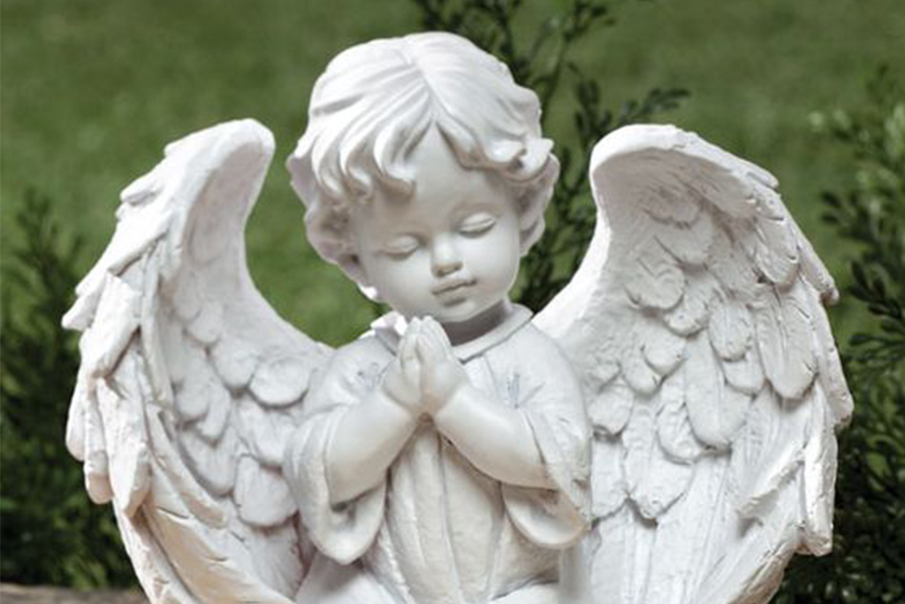
Korizma je vrijeme mira i povjerenja u Boga
Posti od pustih i nepotrebnih briga.
I usudi se imati povjerenja u Boga.

Slide 8
Korizma je vrijeme velikodušnosti
Posti od škrtosti.
I otvori srce za potrebe
onih koji imaju manje
od tebe.
Posti od zavisti.
I veseli se tuđoj radosti.

Slide 9
Korizma je vrijeme kada se trebamo promijeniti
Ljubi Boga nadasve.
Čini drugome što je tebi drago da ti drugi čini.
Posti od laži, otkrij ljepotu istine. Posti od nepravde.
I otkrij radost pravednosti.
Ljubi bližnjega svoga kao samoga sebe.

Slide 10
Bit korizme, mijenjati se
Korizma je vrijeme posebnog razmatranja Isusove muke i smrti. Isto tako, tijekom korizme pozvani smo promatrati i sami sebe.
Pozvani smo rezati sve što vuče naše grane prema dolje, sve što nas sputava da rastemo.
Tijekom ovog vremena trebali bismo polako mijenjati svoj karakter i postajati sve sličniji Kristu.
Možemo se promijeniti na bolje uz ljubav, molitvu i koračanjem Božjim putevima.

Slide 11
KRAJ.
HVALA NA PAŽNJI!

Slide 12
Izvori:
https://www.bitno.net/vjera/duhovnost/korizma-vrijeme-priblizavanja-gospodinu/ (pristupljeno 9. ožujka 2021.)
https://tabor.hr/aktualno/evo-uzlazimo-u-jeruzalem-mt-20-18-korizma-vrijeme-obnove-vjere-nade-i-ljubavi/ (pristupljeno 9. ožujka 2021.)
https://www.medjugorje-info.com/hr/duhovni-kutak/od-cega-postiti-u-korizmi (pristupljeno 9. ožujka 2021.)
https://hagio.hr/nova-eva/bit-korizme-je-mijenjati-se-tomislav-ivancic/ (pristupljeno 9. ožujka 2021.)
https://www.google.com/search?q=+korizma&tbm=isch&ved=2ahUKEwilzvbk-aPvAhWMtqQKHfqcAsAQ2 (pristupljeno 9. ožujka 2021.)

